Slide 1
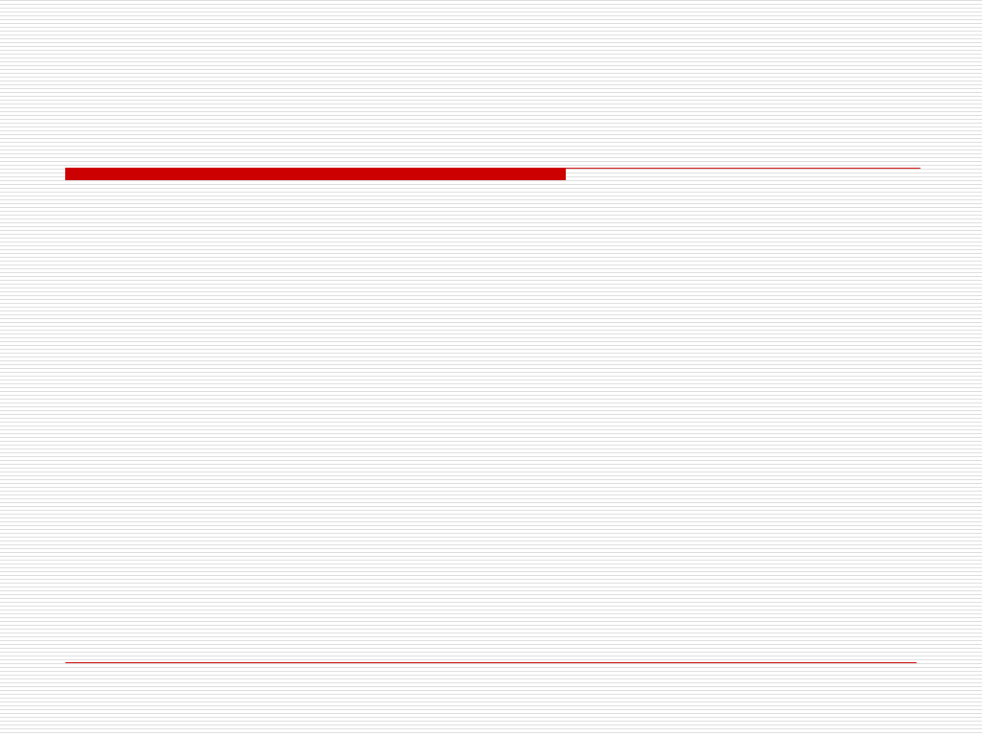
第六章 磁盘管理
6.1 磁盘概述
6.2 磁盘调度算法
6.3 外存空间管理
6.4 磁盘容错技术

Slide 2
6.1 磁盘概述
目前，几乎所有随机存取的文件，都是存放在磁盘上，磁盘I/O速度的高低将直接影响文件系统的性能。

Slide 3
侧视图
扇区
磁臂
柱面
磁头

Slide 4
俯视图
扇区
磁道

Slide 5
柱面、磁头、扇区
信息记录在磁道上，多个盘片，正反两面都用来记录信息，每面一个磁头；
所有盘面中处于同一磁道号上的所有磁道组成一个柱面；
每个扇区大小为512字节
物理地址形式：
柱面号 磁头号 扇区号

Slide 6
典型参数
20G：
39813 柱面
16 头
63 扇区
60G：
28733 柱面
16 头
255 扇区
39813× 16× 63/2=20G

Slide 7
磁盘的类型
硬盘分为两种：
  固定头磁盘：每个磁道设置一个磁头，变换磁道时不需要磁头的机械移动，速度快但成本高；
  移动头磁盘：一个盘面只有一个磁头，变换磁道时需要移动磁头，速度慢但成本低。

Slide 8
磁盘的访问过程
由三个动作组成：
  寻道 ：磁头移动定位到指定磁道
  旋转延迟：等待指定扇区从磁头下旋转经过
  数据传输：数据在磁盘与内存之间的实际传输

Slide 9
磁盘的访问时间
寻道时间T_{s}：大约几ms到几十ms
T_{s}=m*n+s
s:启动磁臂的时间。一般为2ms，对于高速磁盘，m<=1ms
n:磁头移动的磁道数。
m:移动一个磁道的时间。
旋转延迟时间T_{r}：
如：对于7200转/分，每转8.333ms，平均延迟时间为4.2ms

Slide 10
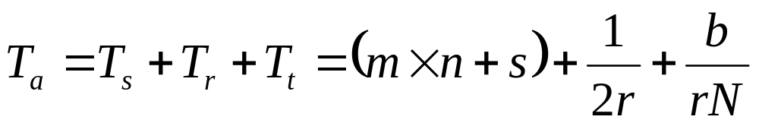
数据传输时间T_{t}：
T_{t}与每次读/写的字节数b和旋转速度有关。
目前磁盘的传输速度一般有几十M/s，传输一个扇区的时间小于 0.05ms
N为一条磁道的字节数。

Slide 11
思考？
要提高磁盘的数据访问速度，主要应在哪方面下功夫？

Slide 12
分析
要提高磁盘的访问速度主要应从以下两方面入手：
数据的合理组织
磁盘的调度算法

Slide 13
6.2 磁盘调度算法
当多个访盘请求在等待时，采用一定的策略，对这些请求的服务顺序调整安排，旨在降低平均磁盘服务时间，达到公平、高效。
公平：一个I/O请求在有限时间内满足
高效：减少设备机械运动所带来的时间浪费

Slide 14
6.2 磁盘调度算法
6.2.1 先来先服务
6.2.2 最短寻道时间优先
6.2.3 扫描算法
6.2.4 单向扫描调度算法

Slide 15
6.2.1 先来先服务
按访问请求到达的先后次序服务
优点：简单，公平；
缺点：效率不高，相邻两次请求可能会造成 最内到最外的柱面寻道，使磁头反复 移动，增加了服务时间，对机械也不 利。

Slide 16
例子：
假设磁盘访问序列：
98，183，37，122，14，124，65，67
读写头起始位置：53
安排磁头服务序列
计算磁头移动总距离（道数）

Slide 17
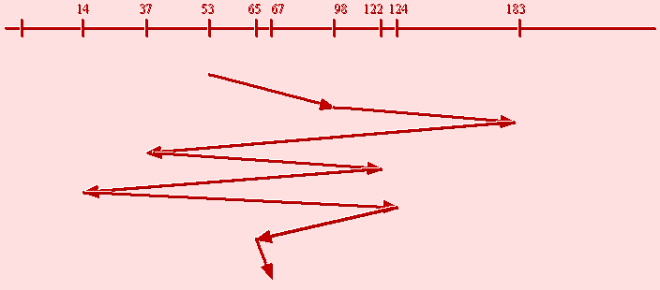
图解
98，183，37，122，14，124，65，67
磁头走过的总道数：640

Slide 18
6.2.2 最短寻道时间优先-SSTF
优先选择距当前磁头最近的访问请求进行服务，主要考虑寻道优先。
优点：改善了磁盘平均服务时间；
缺点：造成某些访问请求长期等待得不 到服务。

Slide 19
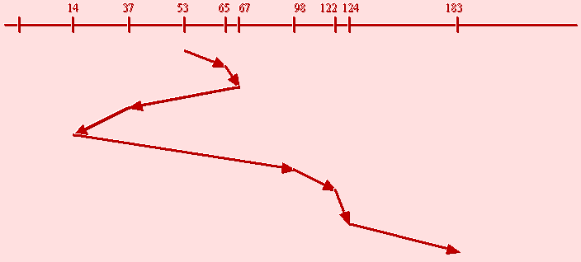
图解
98，183，37，122，14，124，65，67
65，67 ，37，14，98， 122， 124， 183
磁头走过的总道数：236

Slide 20
6.2.3 扫描算法（电梯算法）
克服了最短寻道优先的缺点，既考虑了距离，同时又考虑了方向。
具体做法：当设备无访问请求时，磁头不动；当有访问请求时，磁头按一个方向移动，在移动过程中对遇到的访问请求进行服务，然后判断该方向上是否还有访问请求，如果有则继续扫描；否则改变移动方向，并为经过的访问请求服务，如此反复
Notes:
既照顾了同一方向上最近的访问，又考虑了同一方向上的远处访问的及时响应。

Slide 21
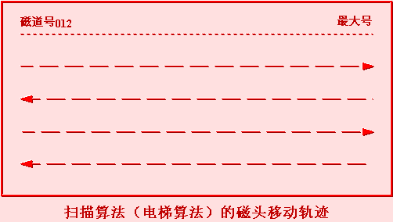
图解

Slide 22
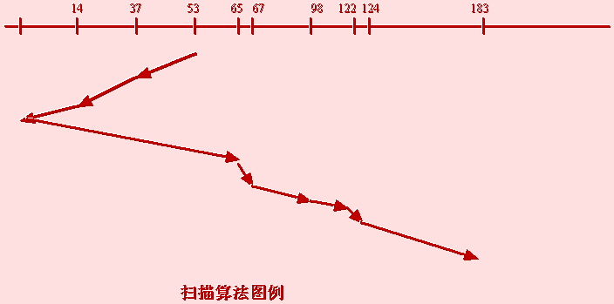
图解
98，183，37，122，14，124，65，67
37，14， 65，67 ， 98， 122， 124， 183
磁头走过的总道数：208

Slide 23
6.2.4 单向扫描调度算法
电梯算法杜绝了饥饿，但当请求对磁道的分布是均匀时，磁头回头，近磁头端的请求很少（因为磁头刚经过），而远端请求较多，这些请求等待时间要长一些。

Slide 24
6.2.4 单向扫描调度算法
总是从最里的欲访问柱面开始向外扫描。移动臂到达最外一个访问柱面后，立即带动读写磁头快速返回。返回时不为任何的等待访问者服务。返回后可再次进行扫描。
也称循环扫描算法。

Slide 25
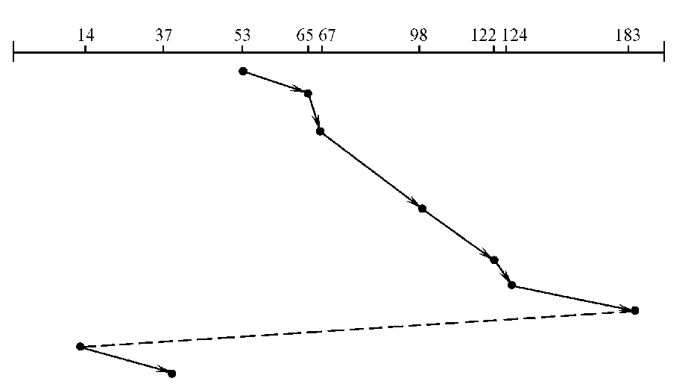
图解
Notes:
130＋23

Slide 26
调度算法的选择
实际系统相当普遍采用最短寻道时间优先算法，因为它简单有效，性价比好；
扫描算法更适于磁盘负担重的系统；
磁盘负担很轻的系统也可以采用FCFS算法；
一般要将磁盘调度算法作为操作系统的单独模块编写，利于修改和更换。

Slide 27
练习
某磁盘组有200个柱面,由内至外依次编号0,1,…,199。I/O请求次序为10，100，191，31，20，150，32。假设磁臂当前位于柱面98，对于FCFS，SSTF，Scan，C-Scan磁盘调度算法，分别计算磁道移动量。对于C-Scan算法，假定磁臂当前移动方向由外向内。

Slide 28
0
10
20
31
32
98
100
150
191
199
FCFS算法移动量=686

Slide 29
0
10
20
31
32
98
100
150
191
199
SSTF算法移动量=272

Slide 30
0
10
20
31
32
98
100
150
191
199
Scan算法移动量=288

Slide 31
0
10
20
31
32
98
100
150
191
199
C-Scan算法移动量=131

Slide 32
6.3 外存空间管理
外存空间管理主要就是空闲块的管理，有以下方法：
  6.3.1 空闲表法
  6.3.2 空闲链表法
  6.3.3 位图法
  6.3.4 成组链接法

Slide 33
6.3.1 空闲表法
与内存管理中的动态分区分配方式相同。
空闲盘块的分配与内存的动态分配类似，同样可以用首次、最佳、最坏适应法。盘块的回收也同内存的回收方式类似。
0 | 1 | 2 | 3 | 4
5 | 6 | 7 | 8 | 9
10 | 11 | 12 | 13 | 14
15 | 16 | 17 | 18 | 19
… | … | … | … | …
起始空闲盘块号 | 盘块数
2 | 4
9 | 3
15 | 5
… | …

Slide 34
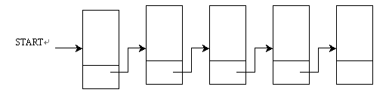
6.3.2 空闲链表法
空闲块链是另一种空闲块的组织方法，它用一种链结构把所有空闲块链接在一起。
分配：当系统建立文件需分配空闲块时，从链首摘取所需的空闲块，然后调整链首指针。
回收：当回收空闲块时，把释放的空闲块逐个插入链首。

Slide 35
这种方法只需在系统中保留一个链首指针，令其指向第一个空闲块。
优点: 简单
缺点：
工作效率较低，因为每次在链上增加和移出空闲块时，需要做I/O操作。
如：把一空闲块插入链时，要把链首指针(指向原第一个空闲块)写该空闲块中，然后让链首指针指向该空闲块。从链中摘取空闲块时也要读取下一个空闲块的指针。

Slide 36
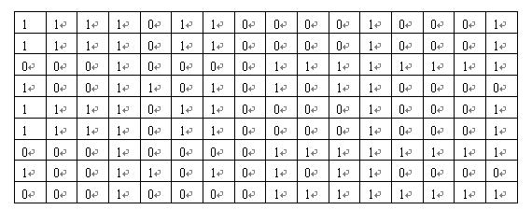
6.3.3 位图法
系统为磁盘建立一张位图，在位图中每个物理块占1位，按物理块的顺序排列。"1"表示对应的物理块已占用，"0"表示空闲。

Slide 37
分配时首先在位图中找到为"0"的位，然后转换成对应的物理块号，分配给申请者，并把相应的位置为"1"。
回收时先将释放的物理块号转换成相应的位，并把这一位置为"0"。
位图的大小依据物理磁盘的容量而定。如360KB的软盘，每个物理块为512字节，位图只占用90个字节。
Notes:
占用空间小，可以直接放入内存
I-1 * n + j =b
I= b/n+1
J=b mod n

Slide 44
6.4.1 第一级容错技术
1、双份目录和双份文件分配表
  文件目录和文件分配表是文件管理所需的重要数据结构。
  在系统每次启动时都要进行两份目录和分配表的检查。
Notes:
主次 补充 检查

Slide 45
2、热修复重定向和写后读校验
磁盘表面有少量缺陷时，采取一些补救措施后可继续使用。这些措施主要用于防止将数据写入有缺陷的盘块中。
  热修复重定向
  写后读校验

Slide 46
热修复重定向
系统将一定的磁盘容量（如2%-3%）作为热修复重定向区。
例如：系统要向第3柱2头1扇区写数据，但发现该扇区是坏的时，便将数据写到热修复区（如200柱16头1扇区）。以后要读3柱2头1扇区的数据时，便从200柱16头1扇区中读。

Slide 47
写后读校验
为了保证所有写入到磁盘的数据都能写入完好的盘块中，应该在每次写数据时，又立即从磁盘上读出该块数据，并同写前的数据进行对比（校验）。若两者不一致，则认为盘块有缺陷，便将该数据写入到热修复区。并对该坏盘块进行登记。

Slide 48
6.4.2 第二级容错技术
第一级容错只能用于防止磁盘表面部分故障造成的数据丢失。如果磁盘驱动器或磁盘控制器发生故障，则第一级容错就无能为力。
  1、磁盘镜像
  2、磁盘双工

Slide 49
1、磁盘镜像
磁盘驱动器故障的容错。
在同一磁盘控制器控制下，增设一个完全相同的磁盘驱动器。
每次将数据写主磁盘时，同时将数据也写入到备份磁盘。
一个磁盘驱动器发生故障时，必须立即发出警告，尽快修复。
磁盘利用率为50%

Slide 50
2、磁盘双工
磁盘控制器或控制器与CPU之间的通道故障的容错。
将两台磁盘驱动器分别接到两个磁盘控制器上。
两个磁盘上的数据完全相同。

Slide 51
6.4.3 廉价磁盘冗余阵列
RAID(Redundant Arrays of Inexpensive Disk)。由伯克利提出，广泛用于大中型计算机和网络中。
由一台磁盘阵列控制器控制一组磁盘驱动器，组成一个高度可靠、快速的大容量磁盘系统。
  1、并行交叉存取
  2、RAID分级
  3、RAID的优点

Slide 52
1、并行交叉存取
加快访问速度
在系统中有多台磁盘驱动器（N）。
存放数据时，将数据的第一块放在第一个磁盘上，…，第N块放在第N个磁盘上。
这样可以并行读写，极大地提高了速度。
1
2
N
…

Slide 53
2、RAID分级
RAID0—RAID7
  RAID0 提供并行交叉存取（无冗余校验能力），至少两个盘。
  RAID1 偶数个盘，并行交叉存取，并把一组磁盘的数据镜像到另一组磁盘上。利用率50%。比传统镜像盘快。
Notes:
偶数

Slide 54
图
磁盘0
磁盘1
数据1
的备份
数据0
的备份
数据0
数据1
CPU

Slide 55
RAID3 利用一个奇偶校验盘来完成容错。
RAID5 无专门校验盘，校验数据分布在多个盘上。 一个磁盘故障时，控制器可从其他尚存的磁盘上重新恢复/生成丢失的数据而不影响数据的可用性 。常用于I/O较频繁的事务处理。

Slide 56
3、RAID的优点
可靠性高。除了RAID0，其余各级都采用了容错技术。某个磁盘损坏时，不会造成数据丢失。
速度快。可并行存取。
性能/价格比高。利用RAID技术实现的大容量快速存储器，同大型磁盘系统相比，体积和价格都是后者的1/3。可靠性更高。

Slide 57
6.4.4 后备系统
容量和安全性考虑，需要后备系统。
  1、 后备系统的类型
  2 、拷贝方法

Slide 58
1、后备系统的类型
磁带机： 最广泛。
硬盘：
光盘： 很有前途。

Slide 59
2、拷贝方法
完全转储：定期将所有文件拷贝到后援存储器
增量转储：只转储修改过的文件，即两次备份之间的修改，减少系统开销。

